Slide 1
Нейронные сети.Введение

Slide 2
Основы строения нейронных сетей

Slide 3
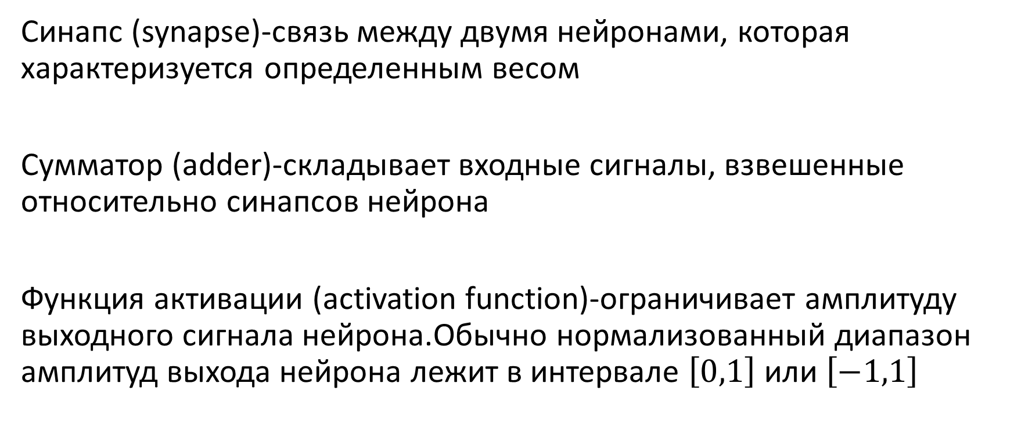
Напоминание
Синапс (synapse)-связь между двумя нейронами, которая характеризуется определенным весом
Сумматор (adder)-складывает входные сигналы, взвешенные относительно синапсов нейрона
Функция активации (activation function)-ограничивает амплитуду выходного сигнала нейрона.Обычно нормализованный диапазон амплитуд выхода нейрона лежит в интервале $\left[0,1\right]$ или $\left[−1,1\right]$

Slide 4
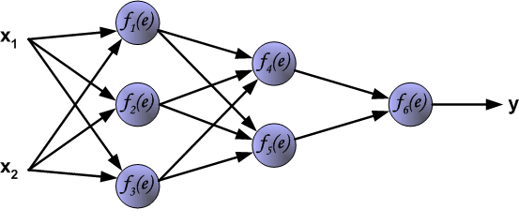
Общая структура
1) Есть сеть из нейронов, соединённых между собой.
2) Нейроны возбуждаются под действием входов и передают возбуждение дальше.
3) В результате последний нейрон на выход подаёт ответ.

Slide 5
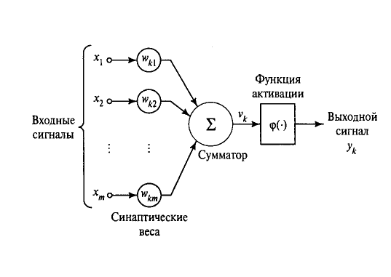

Модель нейрона
$u_{k}$=$\sum_{j=1}^{m}{w_{kj}x_{j}}$
$y_{k}=φ\left(u_{k}\right)$
где $x_{1},x_{2},…,x_{m}$ - входные сигналы
$w_{k_{1}},w_{k2,…,}w_{km}$-синаптические веса нейрона k
$u_{k}$-сумматор (линейная комбинация входных воздействий (linear combiner output)
$φ\left(\right)$-функция активации (activation function)
$y_{k}$-выходной сигнал нейрона

Slide 6
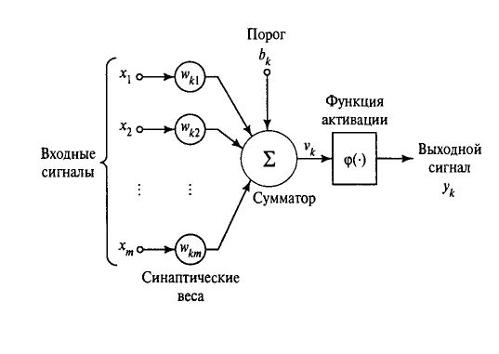
Пороговый элемент (BIAS)

Slide 7
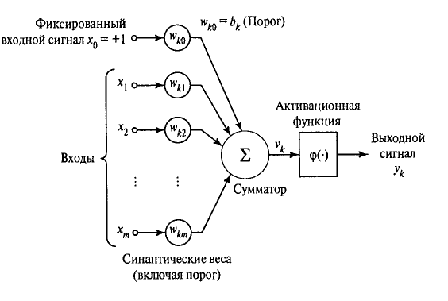

$b_{k}$-это величина, которая отражает увеличение или уменьшение входного сигнала, подаваемого на функцию активации
$u_{k}$=$\sum_{j=1}^{m}{w_{kj}x_{j}}$
$ν_{k}=u_{k}+b_{k}$, где $ν_{k}$-это индуцированное локальное поле (induced local field)
$y_{k}=φ\left(ν_{k}\right)$

Slide 8
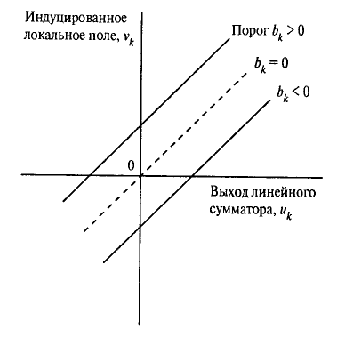

В выражении $u_{k}$=$\sum_{j=1}^{m}{w_{kj}x_{j}}$ добавился новый синапс.
Его входной сигнал равен:
$x_{0}=+1$
А его вес равен:
$w_{k0}=b_{k}$

Slide 9
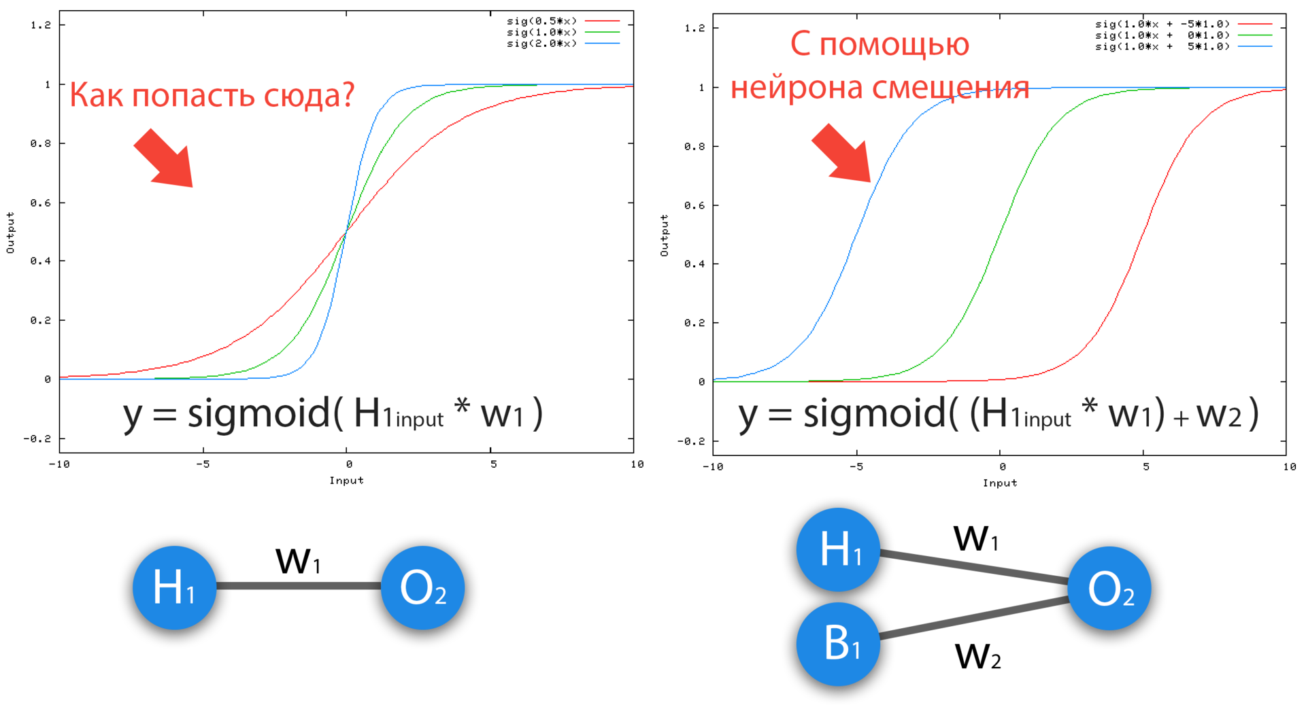
Для чего нужен нейрон смещения?
Нейрон смещения нужен для того, чтобы иметь возможность получать выходной результат, путем сдвига графика функции активации вправо или влево.
Пример: Нейроны смещения помогают в том случае, когда все входные нейроны получают на вход 0 и независимо от того какие у них веса, они все передадут на следующий слой 0, но не в случае присутствия нейрона смещения.

Slide 10
Как работает нейронная сеть?

Slide 11
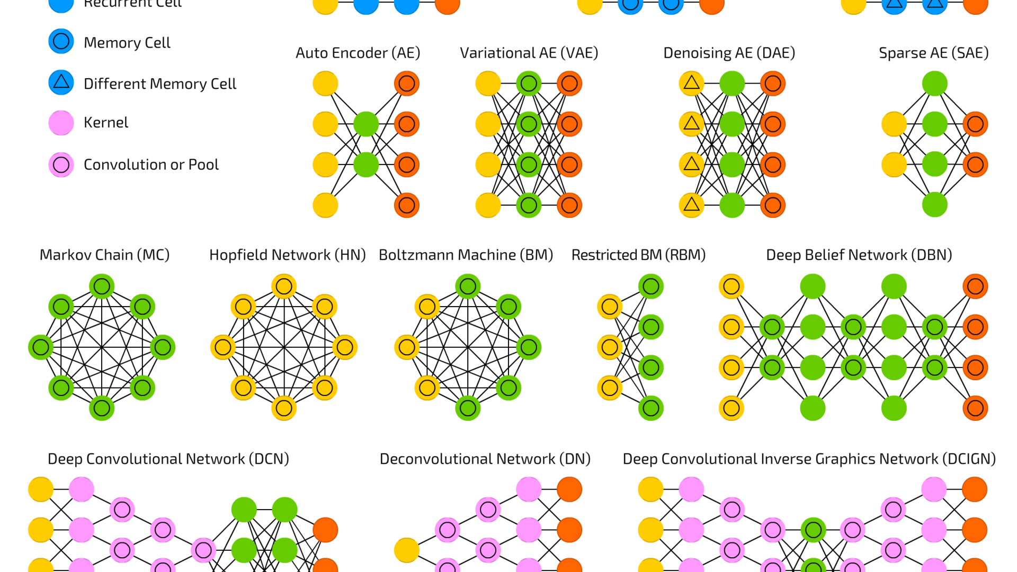
Архитектура нейронных сетей

Slide 12
3 фундаментальных класса нейросетевых архитектур
1)Однослойные сети прямого распространения
2)Многослойные сети прямого распространения
3)Рекуррентные нейронные сети

Slide 13
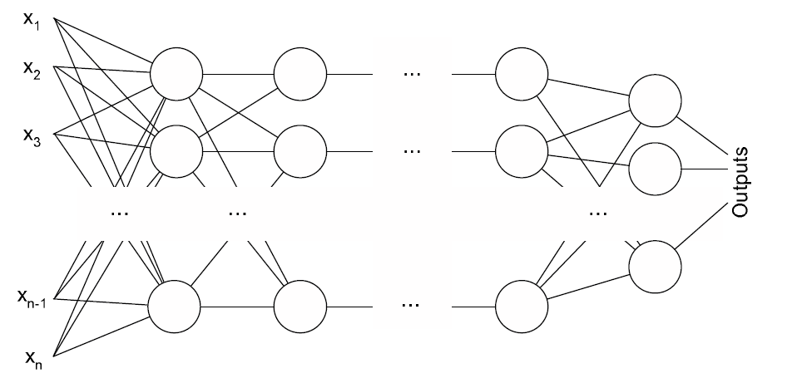
Сеть прямого распространения

Slide 14
Где используется сети прямого распространения?
Сеть такого типа обычно очень хорошо справляется с задачами, где:
ответ действительно зависит только от того, что мы даем на вход сети, и никак не зависит от истории входов (т.е. это не динамический процесс).
в наличии есть достаточно большая обучающая выборка
Сильные стороны: 1) изучена со всех сторон
Слабые стороны: 1)неумение работать с динамическими процессами
2)необходимость большой обучающей выборки.

Slide 15
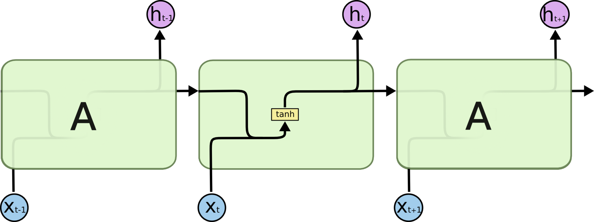
Рекуррентные нейронные сети

Slide 16

Где используются рекуррентные нейронные сети?
1) Языковое моделирование и генерация текстов
2) Прогнозирование временных рядов
3) Машинный перевод
4) Распознавание речи

Slide 17

Правила представление знаний
Правило 1. Сходные входные сигналы от схожих классов должны формировать единое представление в нейронной сети
Степень сходства векторов $x_{i}$ и $x_{j}$ можно определить с помощью Евклидова расстояния
$ⅆ\left(x_{i},x_{j}\right)=\left\|x_{i}−x_{j}\right\|={\left[\sum_{k=1}^{m}{{\left(x_{ik}−x_{jk}\right)}^{2}}\right]}^{1/2}$

Slide 18
Правило 2. Элементы, отнесенные к различным классам, должны иметь в сети как можно более отличные представления.
Правило 3. Если некоторое свойство имеет важное значение, то для его представления в нейронной сети необходимо использовать большое количество нейронов.
Правило 4. В структуру нейронной сети должна быть встроена априорная информация.

Slide 19
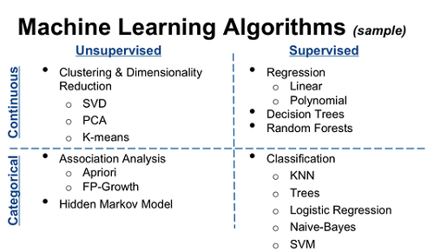
Виды обучения
1) Обучение с учителем
2) Обучение без учителя
3) Обучение с подкреплением

Slide 20

Общие принципы обучения
1) Всё, что может меняться у перцептрона — это веса $w_{i}, где ⅈ=0,1,…,n$.
2) Поправляются при обучении.
3) Eсли перцептрон отработал правильно, веса не меняются. Если неправильно — сдвигаются в нужную сторону.

Slide 21

Процесс обучения
1) Рассмотрим перцептрон без функции активации
2) Пусть есть $m$ тестовых примеров $x_{i}^{j}$ с верными ответами $t^{j}$ , где $\dot{j}=1…m$
3) Мы хотим минимизировать функцию $E$ на пространстве возможных весов $\left\{w_{i}\right\}$
$$E\left(w_{0},w_{1},…,w_{n}\right)=\frac{1}{2}\sum_{j=1}^{m}{{\left(\left(t_{j}−o\left(x_{0}^{j},x_{1}^{j},…,x_{n}^{j}\right)\right)\right)}^{2}→min}$$

Slide 22

Как минимизировать нелинейную функцию от нескольких аргументов
Нужно двигаться в сторону, обратную градиенту. Градиент — направление, в котором достигается наибольший прирост.
$∇E\left(w_{0},…,w_{n}\right)$=$\left[\frac{∂E}{∂w_{0}},\frac{∂E}{∂w_{1}},…,\frac{∂E}{∂w_{n}}\right]$
Значит веса нужно подправлять так:
$w_{i}←w_{i}−η\frac{∂E}{∂w_{i}}$

Slide 23
Режимы реализации алгоритмов обучения
Стохастический
Пакетный
Мини-пакетный метод

Slide 24
Алгоритмы обучения нейронных сетей
Метод обратного распространения ошибки (Backpropagation)
Метод упругого распространения ошибки (Resilient propagation или Rprop);
Генетический Алгоритм (Genetic Algorithm)
Сопряженных градиентов
Квази-Ньютоновский
Псевдо-обратный
Обучение Кохонена
Левенберга-Маркара
Метод К-ближайших соседей (KNN)

Slide 25
Гиперпараметры
Гиперпараметры — это значения, которые нужно подбирать вручную и зачастую методом проб и ошибок. Среди таких значений можно выделить:
Скорость обучения
Количество скрытых слоев
Количество нейронов в каждом слое
Наличие или отсутствие нейронов смещения

Slide 26
Полезные ссылки
https://habr.com/company/wunderfund/blog/315476/ -настройка нейронных сетей
https://neurohive.io/ru/osnovy-data-science/rekurrentnye-nejronnye-seti/ -пара слов про обучение RNN
https://habr.com/users/arnis71/posts/ -основы нейронных сетей
https://habr.com/company/wunderfund/blog/331310 архитектура RNN и LSTM
http://www.aiportal.ru/articles/neural-networks/back-propagation.html -алгоритм обратного распространения ошибки
http://robocraft.ru/blog/algorithm/560.html -алгоритм обратного распростанения ошибки
https://www.coursera.org/lecture/vvedenie-mashinnoe-obuchenie/nieironnyie-sieti-vviedieniie-SjSlD -введение в машинное обучение

Slide 27
8) http://ivdon.ru/magazine/archive/n3y2009/143 -математика обратного распространения ошибки
9) https://habr.com/post/335052/

